Slide 1
FUHRMANN SA
LANERA
Desarrollo de Software
Facultad de Ingeniería - UNPSJB
Diego Carabajal Matías Raies Carla Santos Mariana Wheeler

Slide 2
REQUISITOS FUNCIONALES
Gestión de Representante
  ABM de Representante.
  Listado de Representantes.
Gestión de Estancias
  ABM de Estancia.
  Listado de Estancias.
Gestión de Productores
  ABM de Productor.
  Listado de Productores.
Gestión de Compras
  Alta de compra.

Slide 3
REQUISITOS FUNCIONALES
Gestión de Maquinarias
  ABM de Maquinaria.
  Liberar Maquinaria.
  Listado de Maquinarias.
Gestión de Lotes
  ABM de Lote.
  Listados de Lotes.
Gestión de Fardos
  Alta y clasificación de fardo
  Modificación de Fardo.
  Listado de Fardos en cuadrícula.

Slide 4
REQUISITOS FUNCIONALES
Gestión de Proceso de Producción
  Generar Orden de Producción.
  Modificar Orden de Producción.
  Cancelar Orden de Producción.
  Enviar a fase de Producción.
  Finalizar fase de Producción.
  Listado de Ordenes de Producción.
Gestión de Ventas
  Registrar venta de Producto.
  Listados de Ventas.

Slide 5
RESTRICCIONES DEL SISTEMA
Pagos
  productores.
  transportistas.
  representantes.
Facturación de productos finales.
Licitaciones de las compras.
Análisis de los fardos.
Registrar los subproductos.
Gestionar transportistas.

Slide 6
REQUISITOS NO FUNCIONALES
Arquitectura cliente-servidor basada en tecnología Web
Red de uso interno en donde las aplicaciones se conectaran al servidor central mediante un navegador de Internet.
desarrollo en lenguaje Python.
Framework Django, para facilitarnos la implementación de la aplicación.
HTML, CSS, JavaScript (para el diseño Web).

Slide 7
REQUISITOS NO FUNCIONALES
Base de datos PostgreSQL.
Servidor Web HTTP, Apache.
Acceso a la aplicación mediante cualquier dispositivo que tenga la capacidad de conectarse a Internet. Ingresando una dirección privada de la red se tendrá acceso al sistema.

Slide 8
PERFILES DE USUARIO
Administrativo
Jefe de producción
Encargado de barraca
Representante

Slide 9
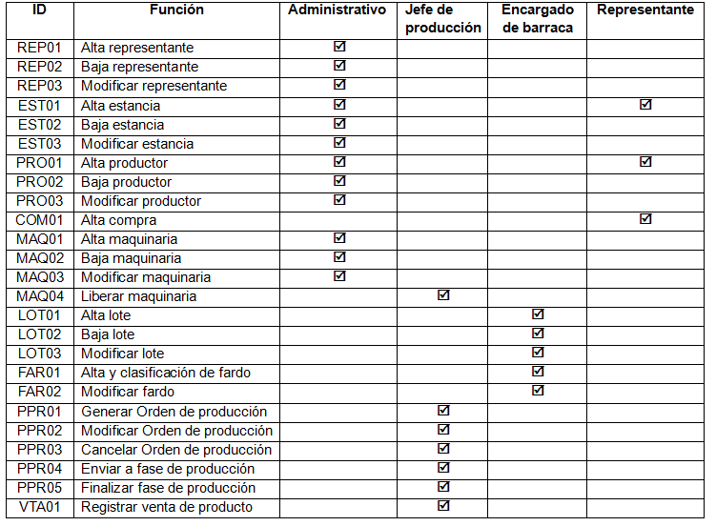

Slide 10
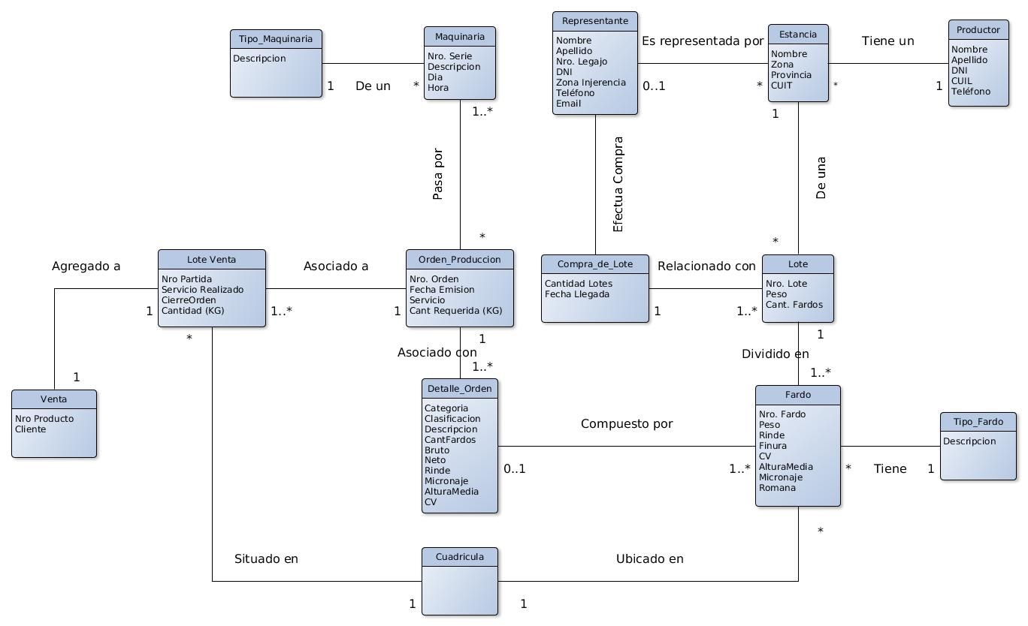
MODELO DE DOMINIO

Slide 11
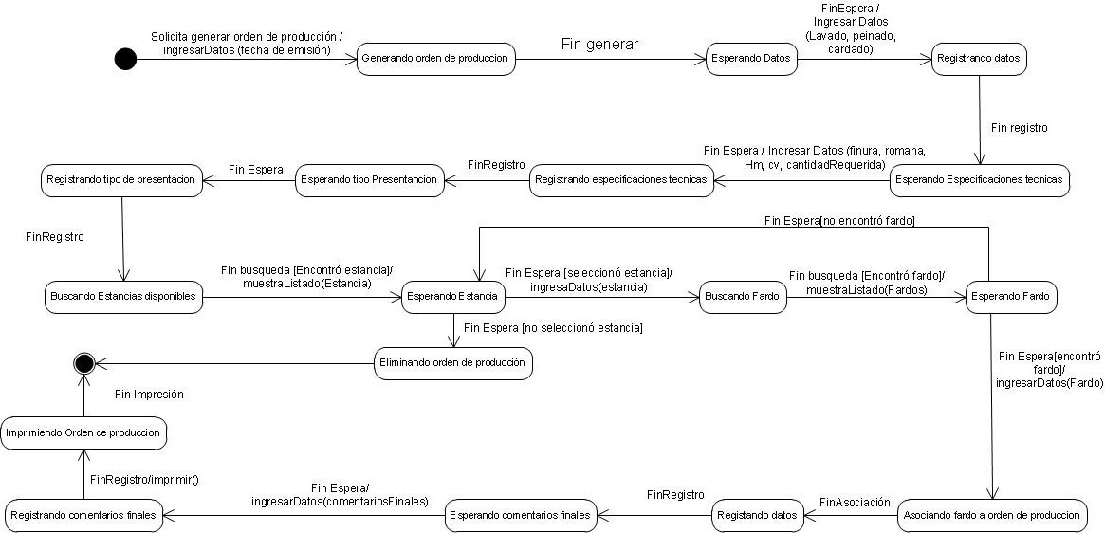
Modelo de dominio
Diagrama de Estado – Generar OP

Slide 12
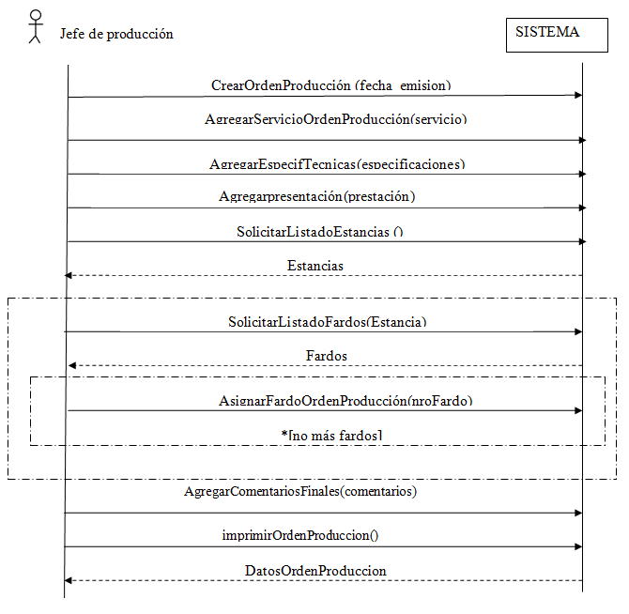
Diagrama de Secuencia Generar OP

Slide 13
GANTT

Slide 14
FIN

